Slide 1
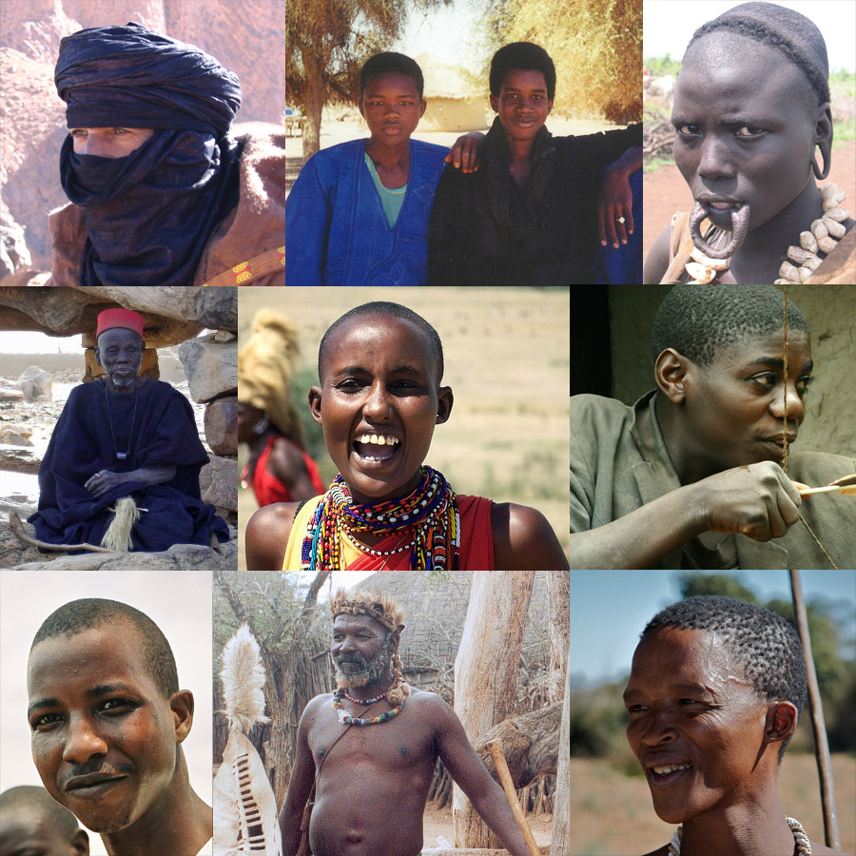
Население Африки
Работу выполнила ученица 7а класса Кальницкая Светлана

Slide 2
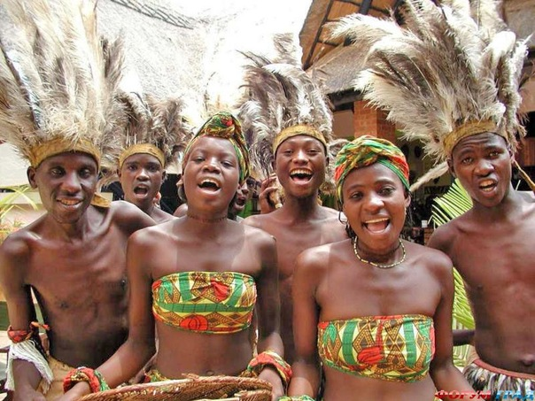
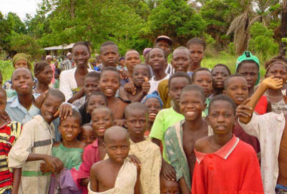
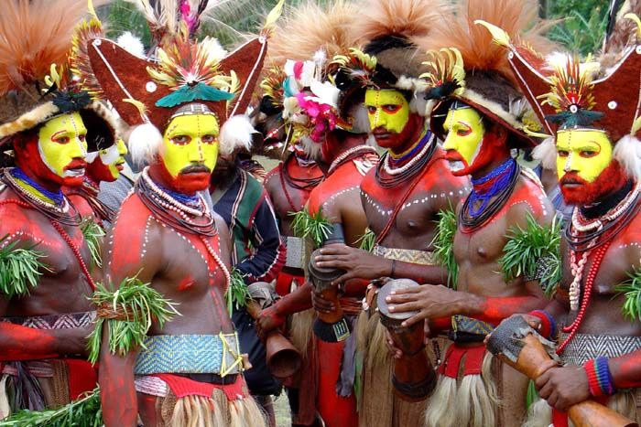
Представители некоторых африканских народов: туарегов, фульбе, мурси, догонов, масаев, тва, хауса, зулусов и бушменов

Slide 3
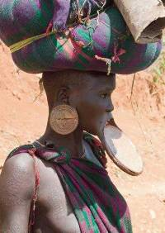
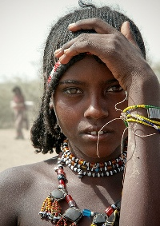
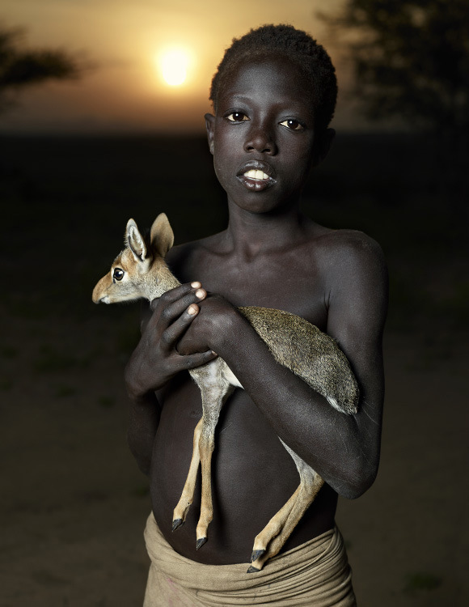
Наиболее распространены арабский, английский, французский язык и африканские языки, отличающиеся большим разнообразием.

Slide 4
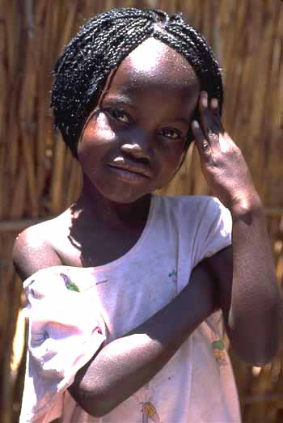
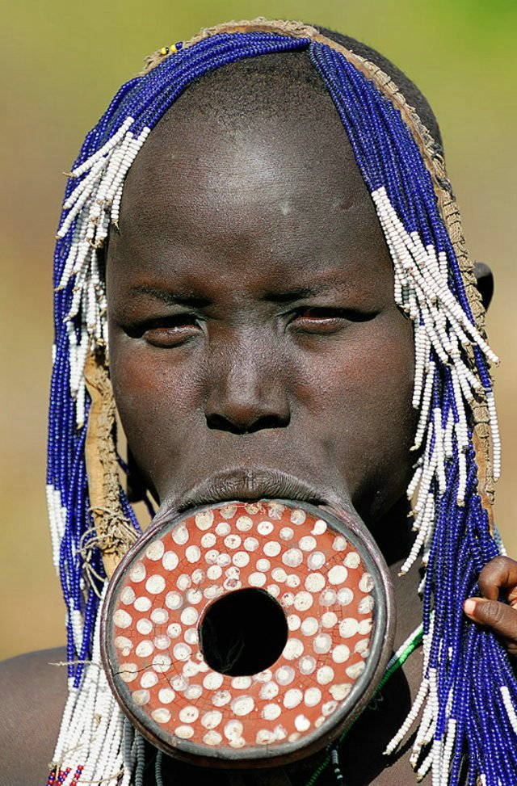
Этнический состав
Этнический состав современного населения Африки отличается большой сложностью. Континент населяют несколько сот больших и малых этносов, 107 из которых насчитывают более 1 млн. человек каждый, а 24 превышают 5 млн. человек. Крупнейшими из них являются: египетские, алжирские, марокканские, суданские арабы, хауса, йоруба, фульбе, игбо, амхара.

Slide 5
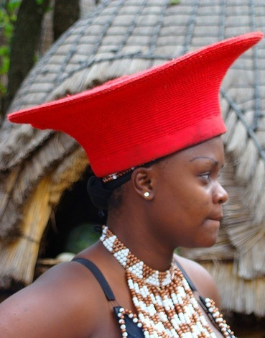
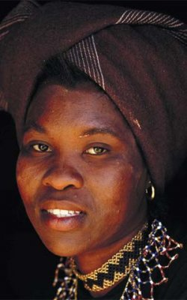
Религиозный состав
помимо традиционных, распространены мировые религии - ислам и христианство (католики, протестанты, православные, копты), нередко сочетающиеся с традиционными.

Slide 6
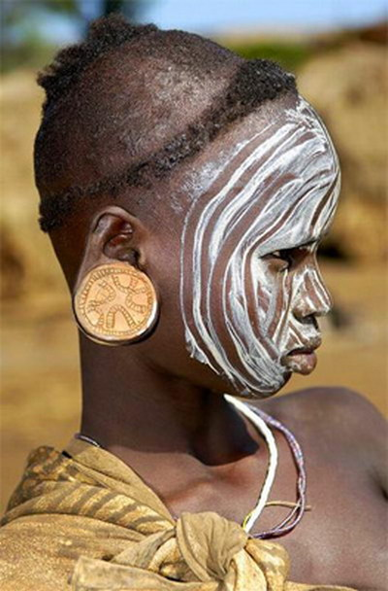
Размещение населения
Наиболее высока плотность населения на острове Маврикий (более 500 человек на квадратный километр), а также на островах Реюньон, Сейшельских, Коморских и государствах Восточной Африки – Руанде, Бурунди (в пределах 200 человек). Ниже всего плотность населения в Ботсване, Ливии, Намибии, Мавритании, Западной Сахаре – 1-2 чел. км./кв. Пониженная плотность населения отмечается в Сахаре – менее 1, в Тропической Африке – 1-5, в сухих степях и полупустынях Намиб и Калахари – менее 1 чел. км. кв.

Slide 7
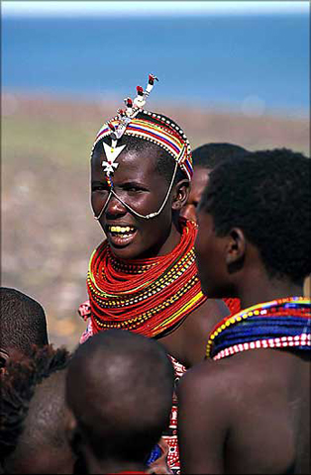
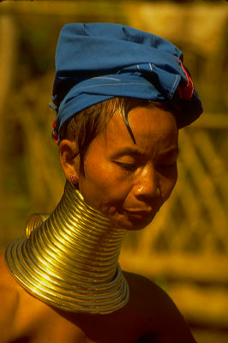
Городское население
Ежегодный прирост горожан на континенте превышает 5%. Доля городского населения в настоящее время превышает 40%.
Особенно быстро растут большие города: Каир – свыше 10 млн., Александрия, Касабланка, Алжир – свыше 2 млн. человек.

Slide 8
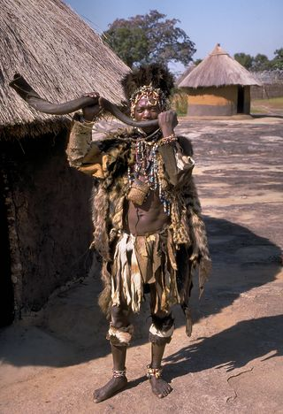
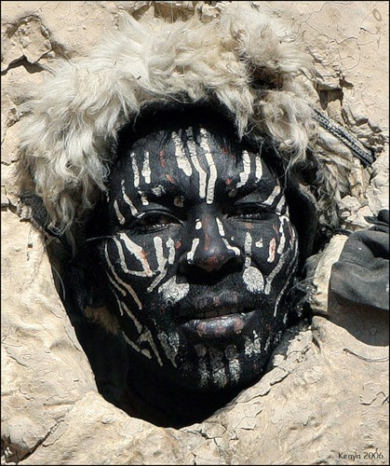
Далёкое прошлое
Многие учёные считают, что именно в Африке примерно 2-4 млн лет назад появились первые люди, но об этом периоде мало что известно. Приблизительно 10 тыс. лет назад климат Сахары был влажным и в этих местах жило много людей. Они охотились на животных, собирали съедобные растения, а затем стали выращивать зерновые культуры и перешли к скотоводству.

Slide 9
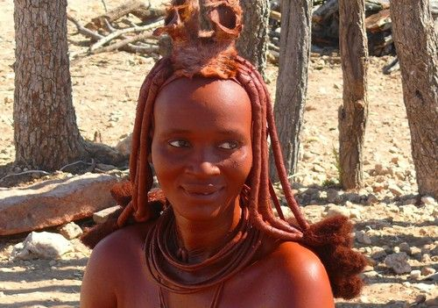
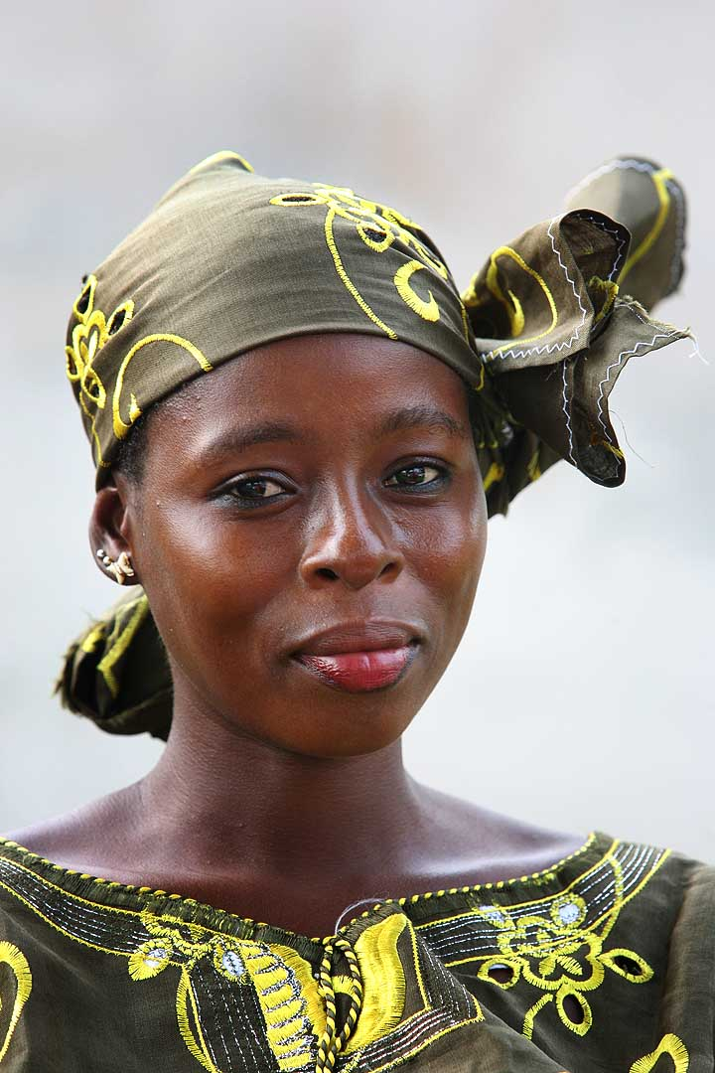
Происхождение коренного населения Африки — негроидов также одно время связывали с Азией. Немецкий географ Франц Штульман, изучавший историю культуры народов континента в конце XIX — начале XX в., считал, что первоначальным его населением были карликовые народы, которые теперь представлены пигмеями и бушменами. Позднее из Юго-Восточной Азии в Африку проникли темнокожие негриты — предки суданцев. Много столетий спустя следом за ними появились протохамиты.

Slide 10
Бремя Бедности
Две трети беднейших стран мира находятся в Африке. Большинство африканцев живут в деревнях и возделывают землю. Бедность, болезни и войны во многих районах континента приводят к тому, что часто люди не доживают до старости. В настоящее время средняя продолжительность жизни меньше 40 лет.

Slide 11
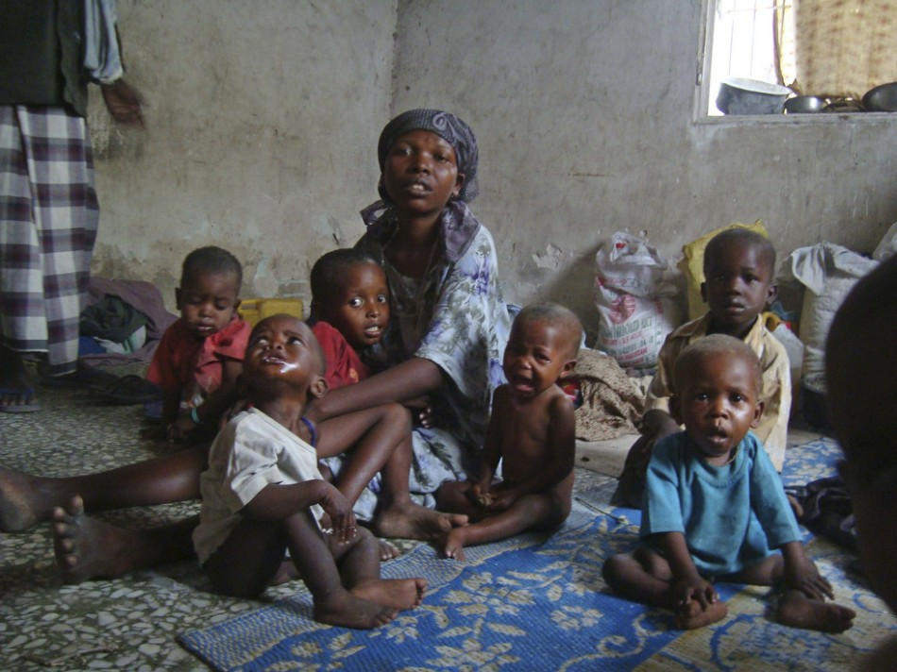
Засуха в Африке

Slide 12
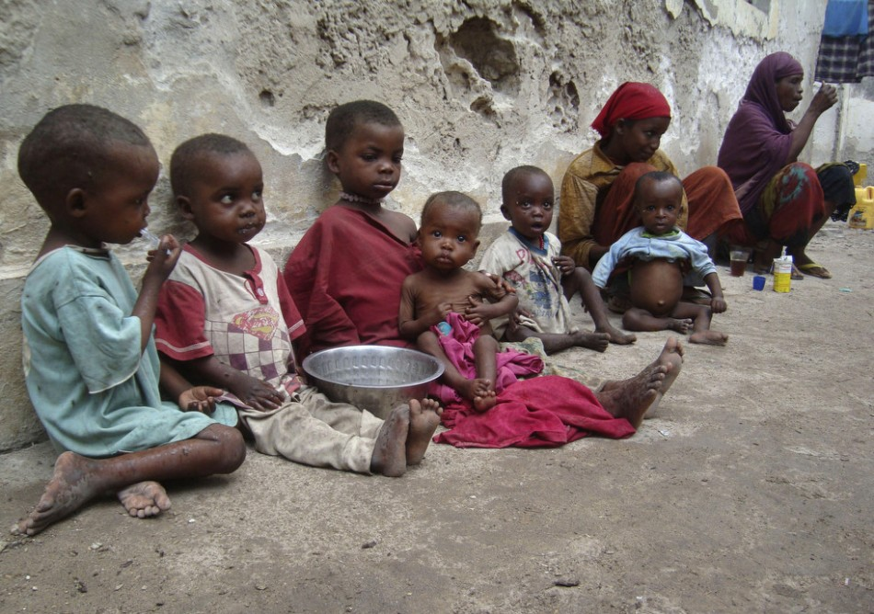

Slide 13
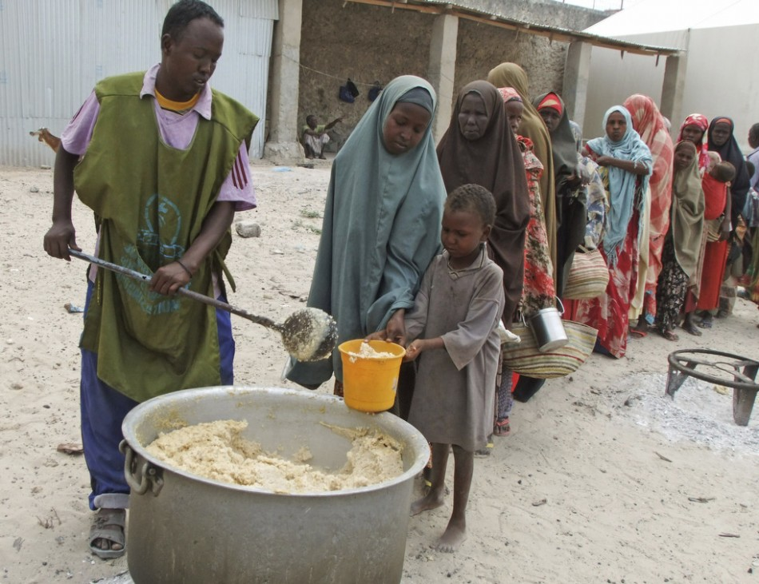

Slide 14
Вывод:
Численность Африки превышает 780 млн. человек. Африка имеет относительно редкое население, которое крайне неравномерно размещается по территории материка. На размещение населения влияют не только природные условия, но и исторические причины, в первую очередь последствия работорговли и колониального господства.

